Slide 1
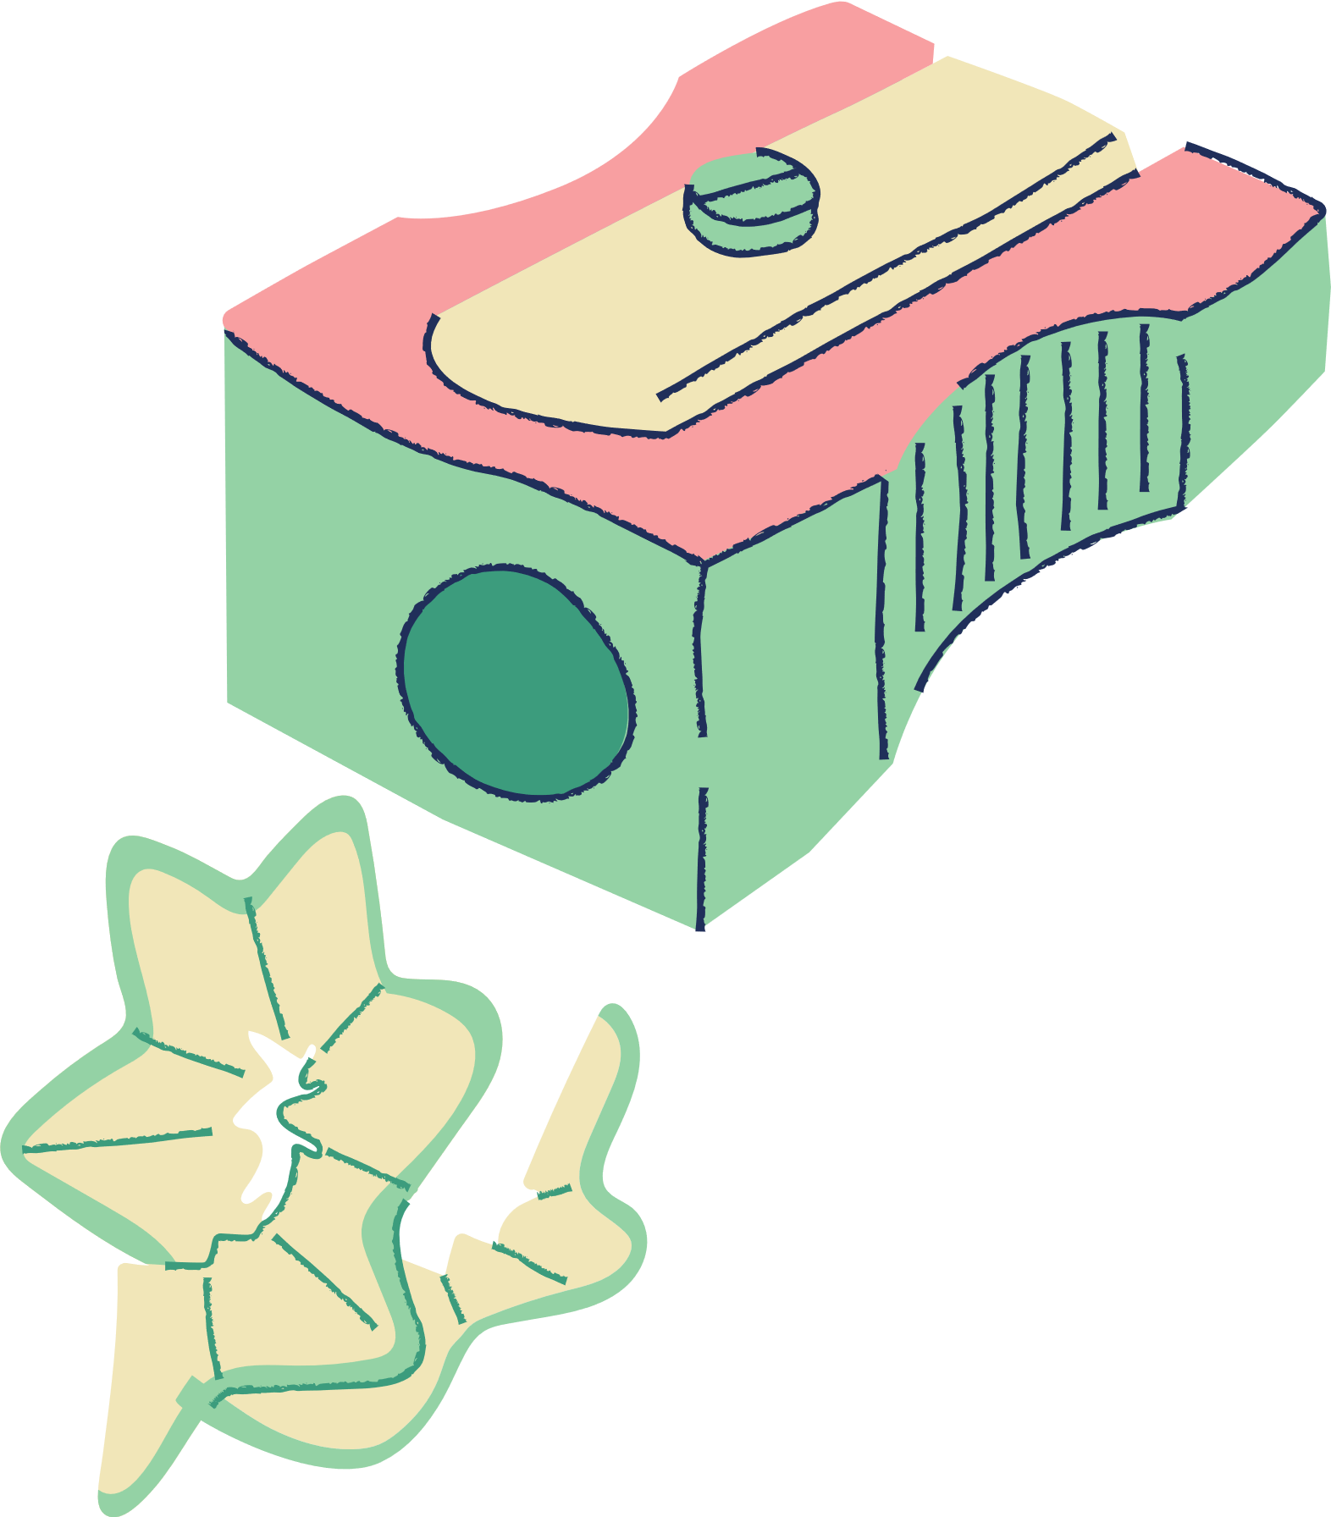
SỞ GIÁO DỤC VÀ ĐÀO TẠO BÌNH ĐỊNH
TRƯỜNG THPT NGÔ LÊ TÂN
BÀI 2: TẬP HỢP VÀ CÁC PHÉP TOÁN TRÊN TẬP HỢP (Tiết 1)
GV: NGUYỄN THỊ HƯƠNG
LỚP: 10A3

Slide 2
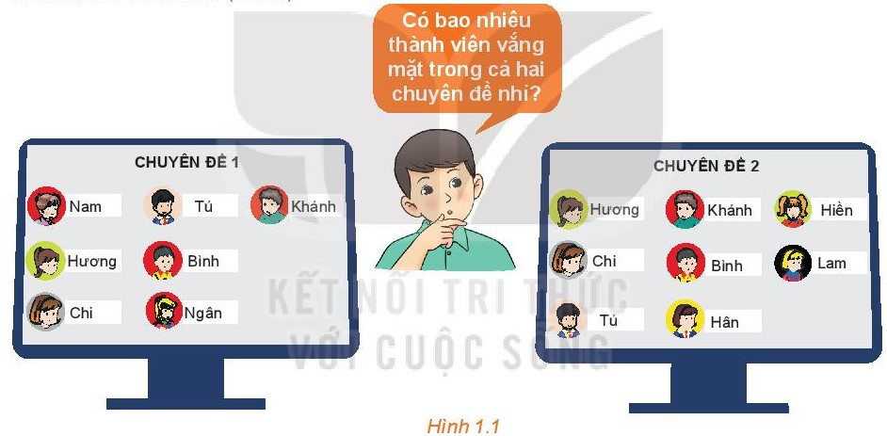
KHỞI ĐỘNG
Câu lạc bộ Lịch sử có 12 thành viên (không có hai bạn nào trùng tên), tổ chức hai chuyên đề tên một phần mềm họp trực tuyến. Tên các thành viên tham gia mỗi chuyên đề được hiển thị trên màn hình.
Có bao nhiêu thành viên vắng mặt trong cả hai chuyên đề?

Slide 3
BÀI 2: TẬP HỢP VÀ CÁC PHÉP TOÁN TRÊN TẬP HỢP
Tiết 1: CÁC KHÁI NIỆM CƠ BẢN VỀ TẬP HỢP

Slide 4
1. Các khái niệm cơ bản về tập hợp
a. Tập hợp
Hoạt động nhóm đôi và hoàn thành HĐ1, HĐ2.
Trong tình huống trên, gọi A là tập hợp những thành viên tham gia Chuyên đề 1, B là tập hợp những thành viên tham gia Chuyên đề 2.
HĐ1
a) Nam có là một phần tử của tập hợp A không? Ngân có là một phần tử của tập hợp B không?
b) Hãy mô tả các tập hợp A và B bằng cách liệt kê các phần tử.

Slide 5
Giải
a) Nam có là phần tử của tập hợp A.
Ngân không là phần tử của tập hợp B.
b) Tập hợp A = {Nam; Hương; Tú; Khánh; Bình; Chi; Ngân}
Tập hợp B = {Hương; Khánh; Hiền; Chi; Bình; Lam; Tú; Hân}

Slide 6
HĐ2
Cho tập hợp:
C = {châu Á; châu Âu; châu Đại Dương; châu Mĩ; châu Nam Cực; châu Phi}.
a) Hãy chỉ ra tính chất đặc trưng cho các phần tử của tập hợp C.
b) Tập hợp C có bao nhiêu phần tử?
Các châu lục trên Trái Đất
6 phần tử

Slide 7
Có những cách nào để mô tả một tập hợp?
Khi phần tử a thuộc tập hợp S ta sử dụng kí hiệu ∈, a không thuộc tập hợp S ta sử dụng kí hiệu ∉.

Slide 8
KẾT LUẬN
Có thể mô tả một tập hợp bằng một trong hai cách sau:
Cách 1: Liệt kê các phần tử của tập hợp.
Cách 2: Chỉ ra tính chất đặc trưng cho các phần tử của tập hợp.
a ∈ S: phần tử a thuộc tập hợp S.
a ∉ S: phần tử a không thuộc tập hợp S.

Slide 9
Ví dụ 1
Cho D = {n $∈$ $ℕ$| n là số nguyên tố, 5 < n < 20}
Viết tập hợp D bằng cách liệt kê các phần tử. Tập hợp D có bao nhiêu phần tử?
Dùng kí hiệu $∈$, $∉$ để viết câu trả lời cho câu hỏi sau: Trong các số 5; 12; 17; 18, số nào thuộc tập D, số nào không thuộc tâp D?
Giải
D = {7; 11; 13; 17; 19}. Tập hợp D có 5 phần tử.
5 $∉$ D; 12 $∉$ D; 17 $∈$ D; 18 $∉$ D.

Slide 11
Khái niệm
Tập hợp không chứa phần tử nào được gọi là tập rỗng, kí hiệu là ∅.
Chú ý: ∅ ≠ {∅}
Chẳng hạn:
Tập hợp các nghiệm của phương trình x² + 1 = 0 là tập rỗng.
Tập hợp những người sống trên Mặt Trời là tập rỗng.

Slide 12
Luyện tập 1
Gọi S là tập nghiệm của phương trình x² – 24x + 143 = 0.
Các mệnh đề sau đúng hay sai?
a) 13 ∈ S b) 11 ∉ S c) n(S) = 2.
Phương trình x² - 24x + 143 = 0 có hai nghiệm x = 11, x = 13.

Slide 13
b. Tập hợp con
Gọi H là tập hợp các bạn tham gia Chuyên đề 2 trong tình huống mở đầu có tên bắt đầu bằng chữ H. Các phần tử của tập hợp H có là phần tử của tập hợp B trong HĐ1 không?
HĐ3
Giải
H = {Hương, Hiền, Hân}
B = {Hương; Khánh; Hiền; Chi; Bình; Lam; Tú; Hân}
Các phần tử của tập hợp H có là phần tử của tập hợp B.

Slide 14
KẾT LUẬN
Nếu mọi phần tử của tập hợp T đều là phần tử của tập hợp S thì ta nói T là một tập hợp con (tập con) của S và viết tắt là T⊂ S (đọc là T chứa trong S).
Cách viết khác: S ⊃ T (đọc là S chứa T).
Kí hiệu: T ⊄ S, để chỉ T không là tập con của S.

Slide 15
Nhận xét
T ⊂ S ⇔ “∀x, x ∈ T ⇒ x ∈ S” là mệnh đề đúng.
∅ ∈ T, với mọi tập hợp T.
T ⊂ T, với mọi tập hợp T.
Nếu A ⊂ B và B ⊂ C thì A ⊂ C.

Slide 16
Biểu đồ Ven
Người ta thường minh họa một tập hợp bằng một hình phẳng được bao quanh bởi một đường kín, gọi là biểu đồ Ven.
T
S
S
Minh họa T là một tập con của S

Slide 18
c. Hai tập hợp bằng nhau
Sơn và Thu viết tập hợp các số chính phương nhỏ hơn 100 như sau:
Sơn: S = {0; 1; 4; 9; 16; 25; 36; 49; 64; 81}
Thu: T = {n ∈ N|n là số chính phương; n < 100}.
Hỏi bạn nào viết đúng?
HĐ4
Cả hai bạn đều đúng
Phần tử tập hợp S có thuộc tập hợp T không? Ngược lại phần tử tập hợp T có thuộc tập hợp S không?

Slide 19
KẾT LUẬN
Hai tập hợp S và T được gọi là hai tập hợp bằng nhau nếu mỗi phần tử của T cũng là phần tử của tập hợp S và ngược lại.
Kí hiệu: S = T.
Nhận xét:
Nếu S ⊂ T và T ⊂ S thì S = T.

Slide 20
Ví dụ 3
Cho hai tập hợp:
C = {n $∈$ $ℕ$ | n là bội chung của 2 và 3; n < 30}
D = {n $∈$ $ℕ$ | n là bội của 6; n < 30}
Chứng minh C = D
Giải
Ta có: C = {0; 6; 12; 18; 24}
D = {0; 6; 12; 18; 24}
Vậy C = D

Slide 21
Luyện tập 1
Giả sử C là tập hợp các hình bình hành có hai đường chéo vuông góc; D là tập hợp các hình vuông.
Các mệnh đề sau đúng hay sai?
a) C ⊂ D b) C ⊃ D c) C = D.
Mệnh đề sai: a, c.
Mệnh đề đúng: b.

Slide 22
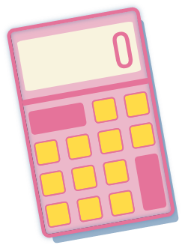
Bài tập làm thêm
Bài 1: Cho hai tập khác rỗng A = (m-1; 4] và B = (-2; 2m + 2), với m ∈ $ℝ$. Xác định m để:
a) A ∩ B ≠ ∅ b) A ⊂ B
c) B ⊂ A d) (A ∩ B) ⊂ (-1;⁡ 3)
Bài 2. Mỗi học sinh của lớp 10A đều biết chơi cờ tướng hoặc cờ vua, biết rằng có 25 em biết chơi cờ tướng, 30 em biết chơi cờ vua, 15 em biết chơi cả hai. Hỏi lớp 10A có bao nhiêu em chỉ biết chơi cờ tướng, bao nhiêu em chỉ biết chơi cờ vua? Sĩ số lớp là bao nhiêu?

Slide 23
HƯỚNG DẪN VỀ NHÀ
01
02
03
Ôn tập kiến thức đã học
Hoàn thành bài tập trong SBT
Chuẩn bị bài mới “Bài tập cuối chương I”

Slide 24
HẸN GẶP LẠI CÁC EM TRONG TIẾT HỌC SAU!

